Slide 1
데이터베이스(database)
항목들 사이에 여러 개의 내부 링크가 있어서 여러 관점에서 접근할 수 있다는 점에서 다차원적인 데이터 집합
실습을 위한 MySQL DB 서버 설치
MySQL 설치 가이드
(환경변수 설정 전까지)

Slide 2
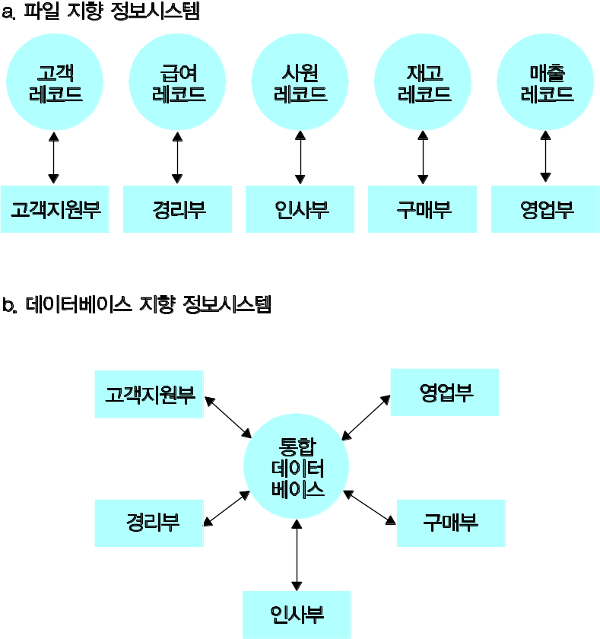
그림 9.1
파일 구조와 데이터베이스 구조

Slide 3
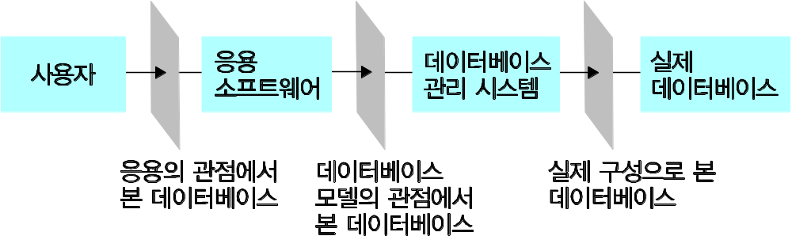
그림 9.2
데이터베이스 구현의 개념적 계층

Slide 4
스키마
스키마(schema): 데이터베이스 소프트웨어가 데이터베이스를 유지하기 위해 사용하는 전체 데이터베이스 구조에 대한 기술
서브스키마(subschema): 특정 사용자가 필요로 하는 데이터베이스 부분에 한정된 기술이며, 민감한 데이터에 인가 받지 않은 사람의 접근을 방지하기 위해 사용된다

Slide 5
데이터베이스 관리 시스템
데이터베이스 관리 시스템(DBMS): 응용 프로그램의 요청에 따라 데이터베이스를 조작하는 소프트웨어 계층
분산 데이터베이스: 여러 대의 컴퓨터에 저장되어 있는 데이터베이스
  DBMS가 이러한 구성을 사용자에게서 가려준다
데이터 독립성: 데이터베이스를 사용하는 응용 프로그램의 변경 없이 그 구성을 변경할 수 있음

Slide 6
데이터베이스 모델
데이터베이스 모델: 데이터베이스에 대한 개념적 관점
  관계형 데이터베이스 모델
  객체지향 데이터베이스 모델

Slide 7
관계형 데이터베이스 모델
관계(relation): 사각형 테이블
  속성(attribute): 테이블의 열
  튜플(tuple): 테이블의 행

Slide 8
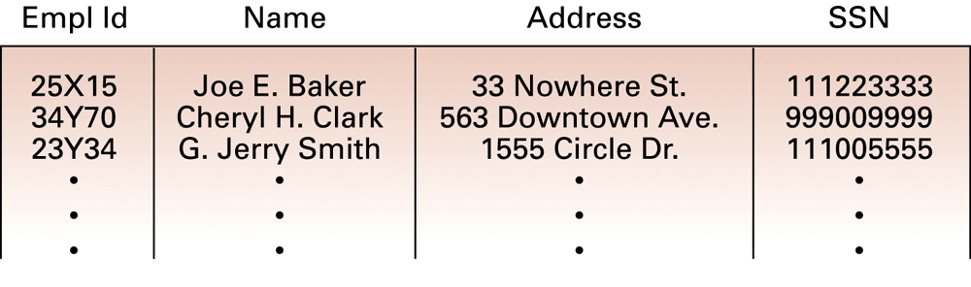
그림 9.3
사원 정보를 포함하는 관계

Slide 9
관계의 설계
하나의 관계 안에 여러 개의 개념을 포함시키지 않는다
  데이터 중복으로 이어질 수 있다
  어떤 튜플의 삭제로 인해 필요하지만 관계가 지어지지 않는 정보가 삭제될 수 있다

Slide 10
관계 설계의 개선
분해(decomposition): 하나의 관계의 열들을 둘 이상의 관계로 분할하며, 관계 유지에 필요한 열들만 복제한다
  무손실 분해: 어떤 정보를 잃지 않는 “올바른” 분해

Slide 11
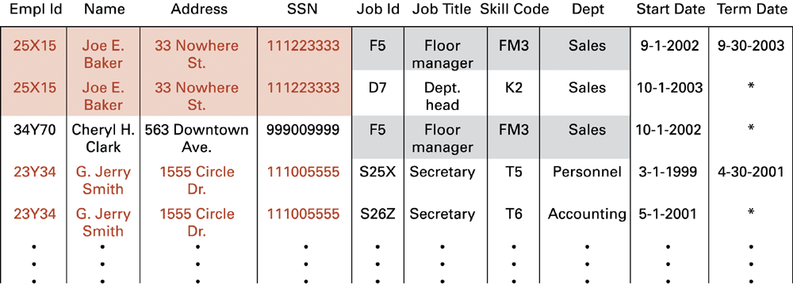
그림 9.4 중복을 포함하는 관계

Slide 12
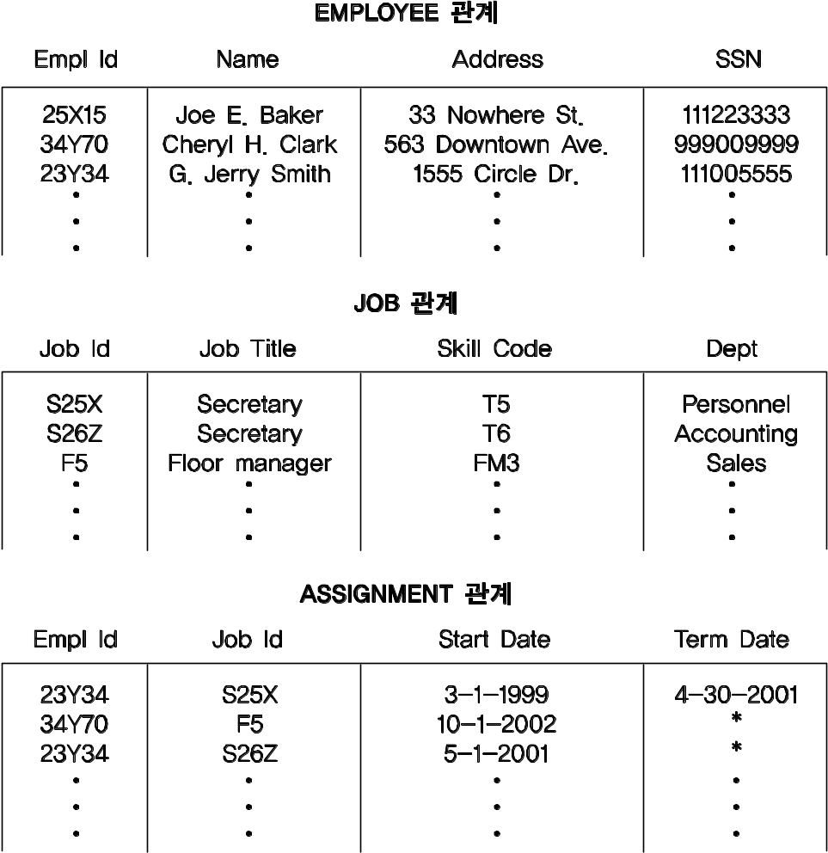
그림 9.5 세 개의 관계로 이루어지는 사원 데이터베이스

Slide 13
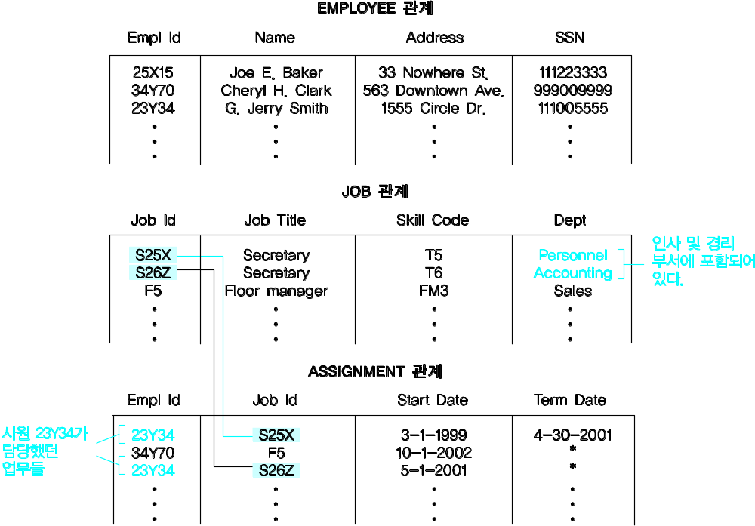
그림 9.6 사원 23Y34가 근무했던 부서들을 찾기

Slide 14
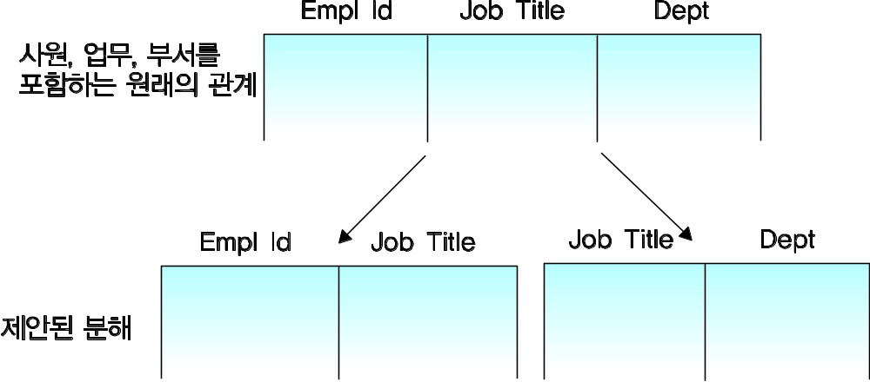
그림 9.7 어떤 관계와 이에 대한 분해

Slide 15
관계 연산
Select: 행들을 선택한다
Project: 열들을 선택한다
Join: 둘 이상의 관계로부터 정보를 조합한다

Slide 16
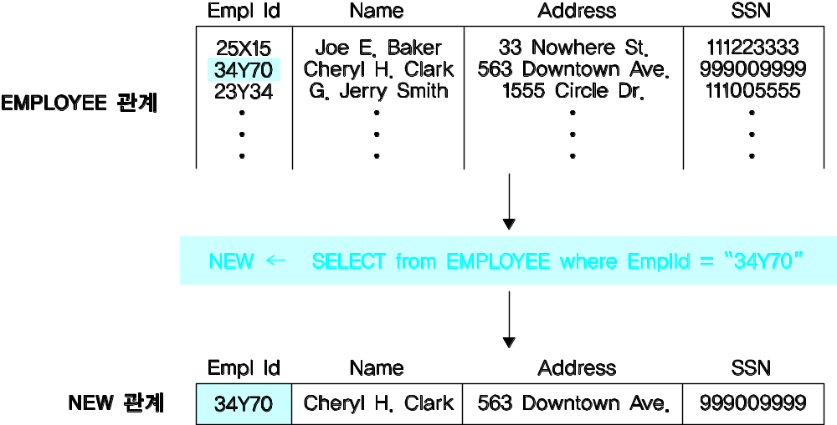
그림 9.8 SELECT 연산

Slide 17
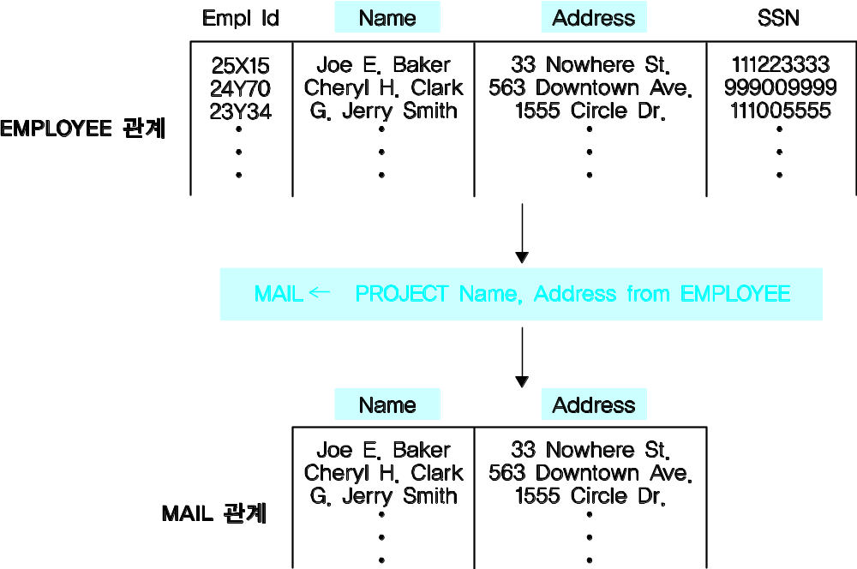
그림 9.9 PROJECT 연산

Slide 18
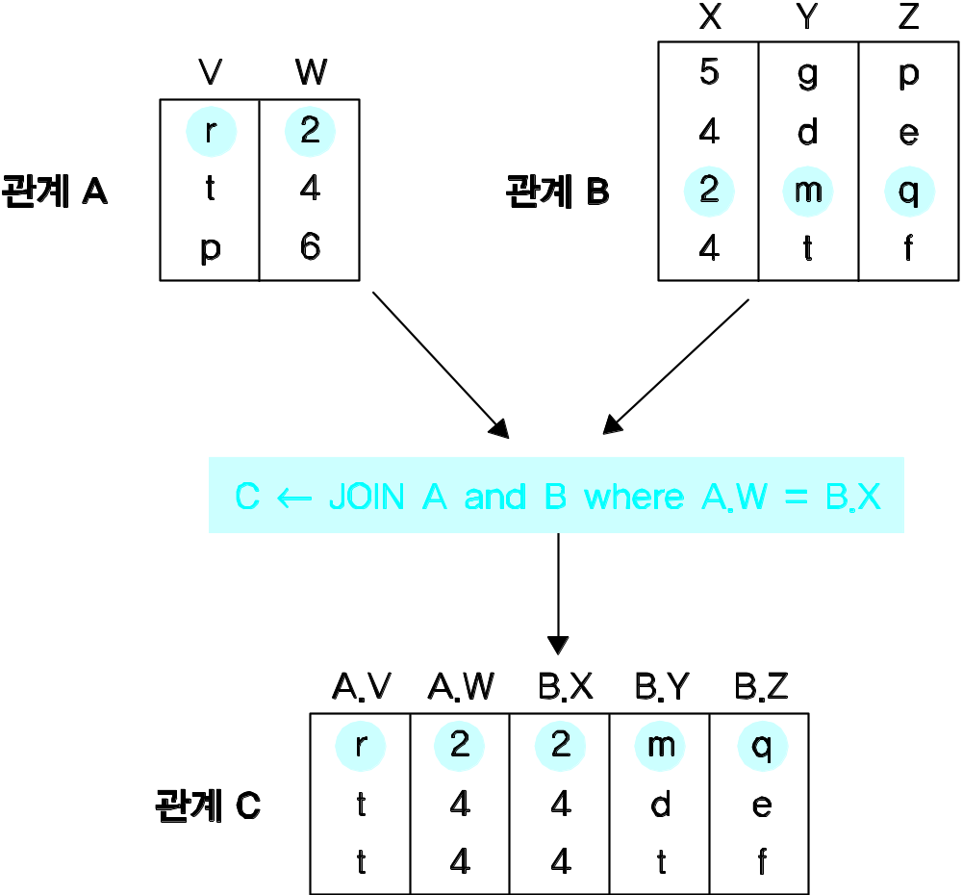
그림 9.10 JOIN 연산

Slide 19

그림 9.11
또 다른 JOIN 연산의 예

Slide 20
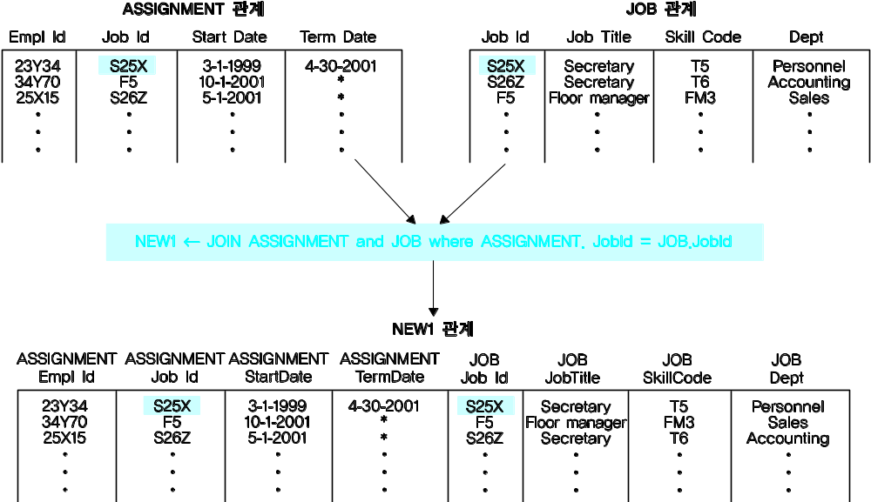
그림 9.12 JOIN 연산의 응용

Slide 21
SQL(Structured Query Language)
튜플 조작을 위한 연산
  insert
  update
  delete
  select

Slide 22
SQL 예제
select EmplId, Dept
from ASSIGNMENT, JOB
where ASSIGNMENT.JobId = JOB.JobId
and ASSIGNMENT.TermData = “*”
insert into EMPLOYEE
values (‘43212’, ‘Sue A. Burt’,
’33 Fair St.’, ‘444661111’)

Slide 23
SQL 예제 (계속)
delete from EMPLOYEE
where Name = ‘G. Jerry Smith’
update EMPLOYEE
set Address = ‘1812 Napoleon Ave.’
where Name = ‘Joe E. Baker’

